Slide 1
Социально-экономическая статистика Кыргызской Республики
Анализ безработицы, доходов и производства, 2014–2024
Выполнил: Абдиев Ислам · группа ФК-2-25
Бишкек 2026
Notes:
Титульный слайд презентации. Тема выбрана по результатам лабораторных работ в Excel: безработица, среднедушевой доход домашних хозяйств и промышленное производство КР.

Slide 2
Содержание
1. Введение и цель работы
2. Безработица в КР: динамика 2014–2024
3. Безработица по регионам Кыргызстана
4. Гендерная структура безработицы
5. Среднедушевой доход домашних хозяйств
6. Промышленное производство КР
7. Структурная схема экономики
8. Выводы
Социально-экономическая статистика КР · Абдиев Ислам ФК-2-25
Notes:
Содержание презентации: 8 содержательных разделов плюс титульный и итоговый слайды — всего 10 слайдов.

Slide 3
Введение
Цель и информационная база исследования
• Цель — обобщить ключевые социально-экономические показатели КР за 2014–2024 гг.
• Объект — рынок труда, доходы населения и промышленное производство.
• Метод — табличный, графический, сравнительный анализ статистических данных.
Источники данных
• Национальный статистический комитет Кыргызской Республики
• Лабораторные работы по MS Excel (ИНФ 6, 7, 8, 9, 10, 11, 12)
• Открытые данные www.stat.kg
Notes:
Цель работы — обобщить статистику КР по трём ключевым направлениям: рынок труда, доходы населения и промышленное производство. Все данные взяты из реальной статистики, использованной в лабораторных работах.

Slide 4
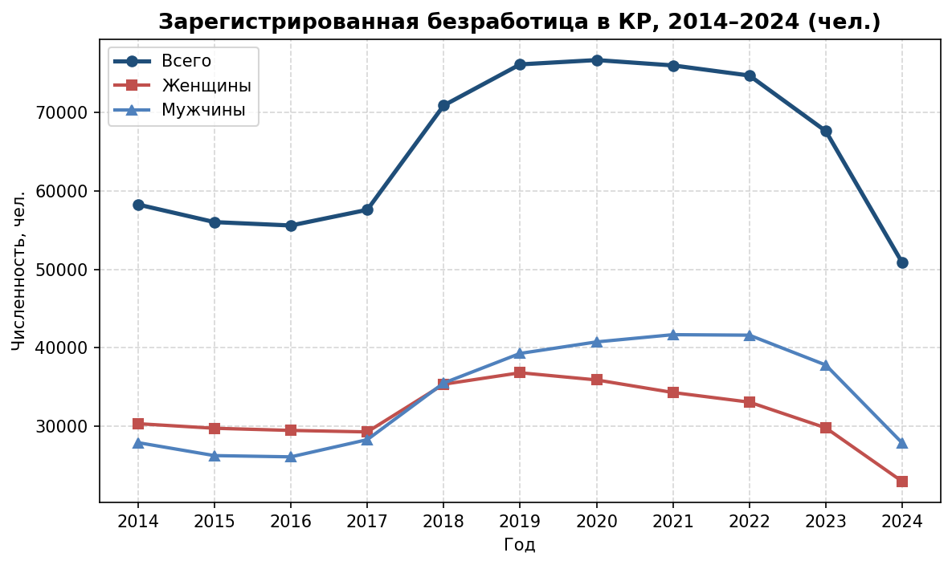
Безработица в КР: динамика 2014–2024
Ключевые факты
• 2014 — 58 246 чел.
• Пик: 2020 — 76 652 чел.
• 2024 — 50 854 чел.
• Снижение пика на 33,6 %
• Тренд после 2020 — устойчивое снижение
Notes:
На графике видна динамика численности зарегистрированных безработных в КР. Пик пришёлся на 2020 год — последствия пандемии. К 2024 году показатель снизился до 50 854 человек — минимум за весь рассматриваемый период.

Slide 5
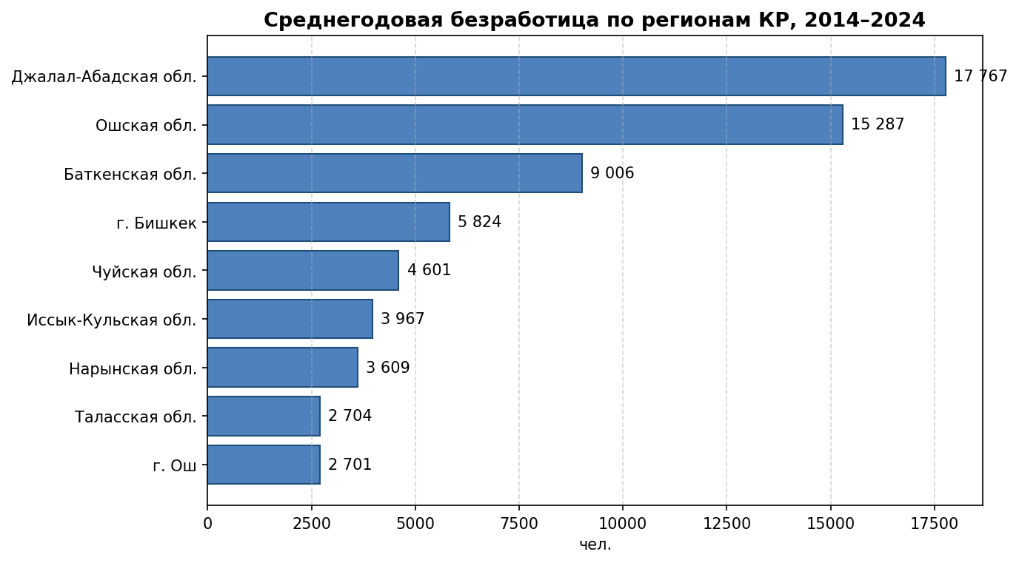
Безработица по регионам КР
Регион | Среднее, чел. | Доля, %
Джалал-Абадская обл. | 17 767 | 27,1
Ошская обл. | 15 287 | 23,3
Баткенская обл. | 9 006 | 13,8
г. Бишкек | 5 824 | 8,9
Чуйская обл. | 4 601 | 7,0
Иссык-Кульская обл. | 3 967 | 6,1
Нарынская обл. | 3 609 | 5,5
Таласская обл. | 2 704 | 4,1
г. Ош | 2 701 | 4,2
Notes:
Самый высокий уровень регистрируемой безработицы — в Джалал-Абадской и Ошской областях. Их совокупная доля составляет более половины всех безработных республики.

Slide 6
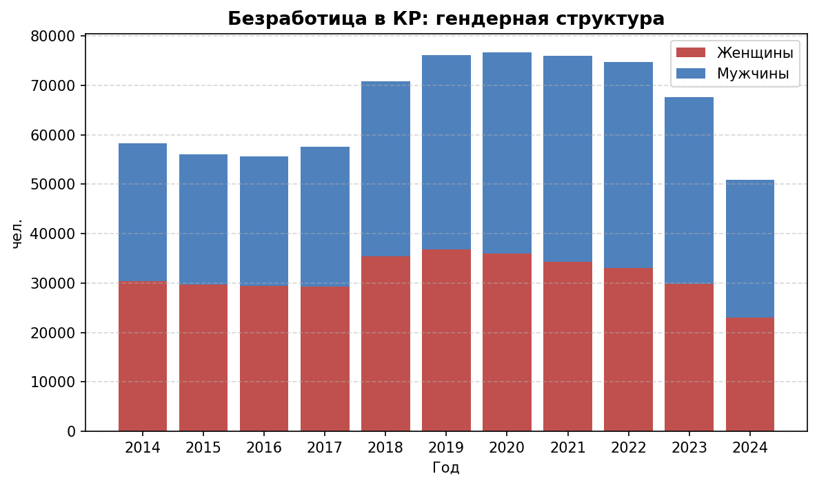
Гендерная структура безработицы
Средние значения
• Женщины: 31 552 чел.
• Мужчины: 33 916 чел.
• Доля женщин: 48 %
• Доля мужчин: 52 %
• Минимум — 2024 г.
• Максимум — 2019–2020 гг.
Notes:
Структура безработицы по полу относительно сбалансирована, доля мужчин незначительно выше — 52 % против 48 % у женщин.

Slide 7
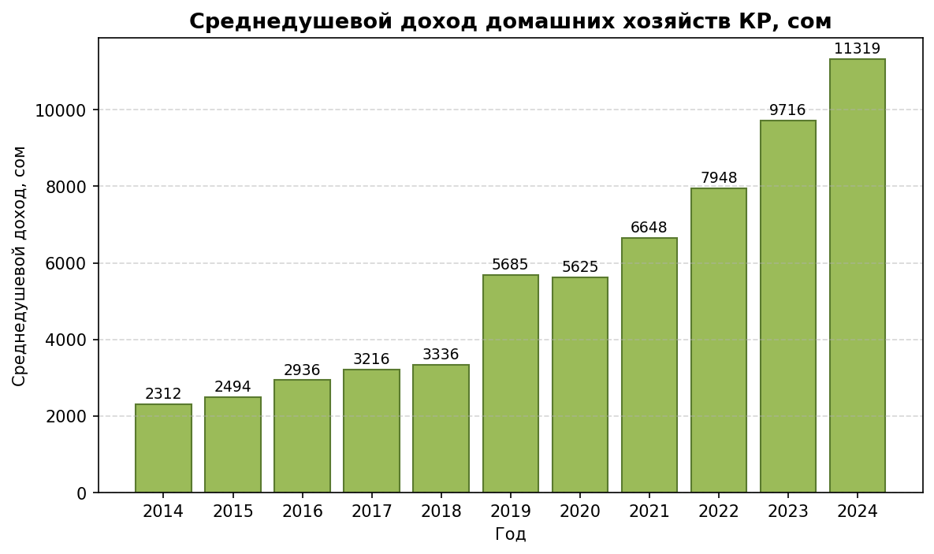
Среднедушевой доход домохозяйств КР
Год | Доход, сом | Темп роста
2014 | 2 312 | —
2017 | 3 216 | +39,1 %
2020 | 5 625 | +74,9 %
2022 | 7 948 | +41,3 %
2024 | 11 319 | +42,4 %
Рост за 10 лет: ×4,9
Notes:
Среднедушевой доход домохозяйств вырос с 2 312 сом в 2014 году до 11 319 сом в 2024 году — почти в пять раз. Это отражает рост номинальных доходов населения, без поправки на инфляцию.

Slide 8
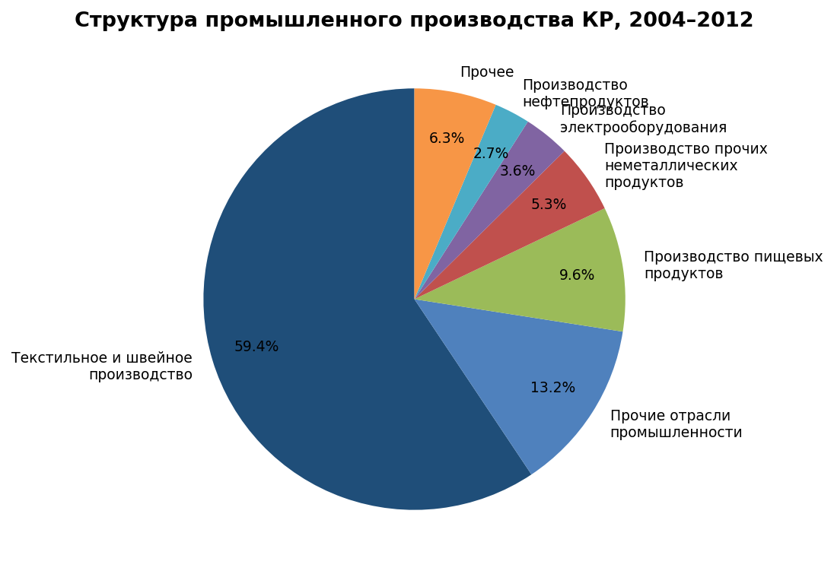
Промышленное производство КР
Лидеры
• Текстильное и швейное — 54,8 %
• Прочая промышленность — 12,2 %
• Пищевые продукты — 8,8 %
• Стройматериалы — 4,9 %
• Электрооборудование — 3,3 %
• Нефтепродукты — 2,5 %
Notes:
Около 55 % промышленного производства КР обеспечивает текстильная и швейная отрасль. Это ключевой сектор экспорта республики.

Slide 9
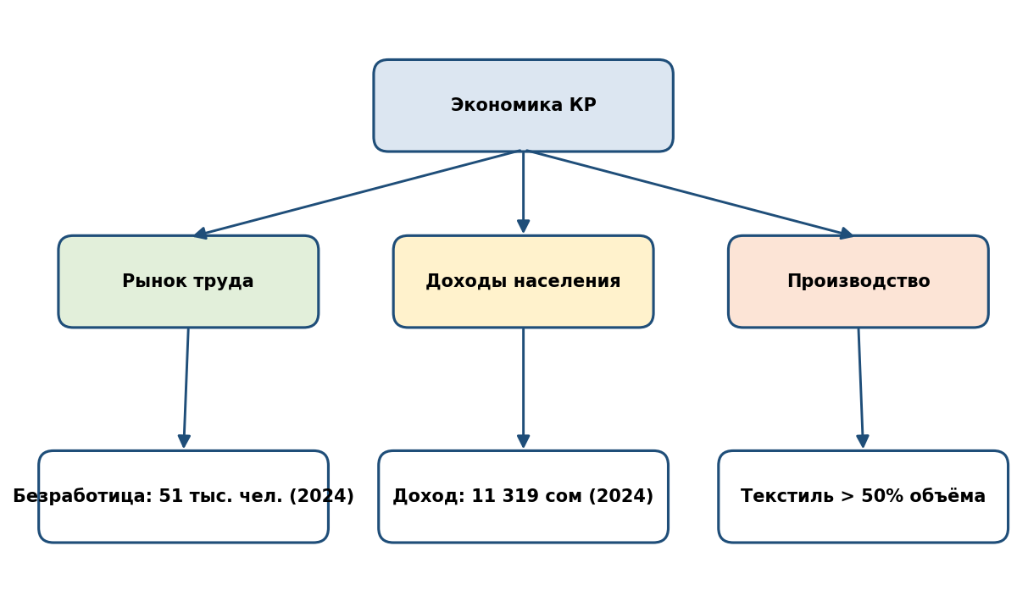
Структурная схема экономики КР
Notes:
Структурная схема показывает взаимосвязь рынка труда, доходов населения и промышленного производства как трёх ключевых блоков экономики Кыргызстана.

Slide 10
Выводы
1. Уровень регистрируемой безработицы в 2024 году достиг минимума за 11 лет — 50,9 тыс. человек.
2. Региональная диспропорция сохраняется: Джалал-Абадская и Ошская области — более 50 % всех безработных.
3. Доходы домохозяйств за 10 лет выросли почти в 5 раз, что отражает рост номинальной заработной платы.
4. Промышленное производство концентрируется в текстильной отрасли — более половины общего объёма.
5. Дальнейший анализ требует учёта инфляции и реальных располагаемых доходов.
Спасибо за внимание!
Notes:
Основные выводы по результатам анализа: рынок труда КР восстанавливается, доходы растут номинально, экономика сохраняет узкую отраслевую специализацию. Спасибо за внимание!

